Slide 1

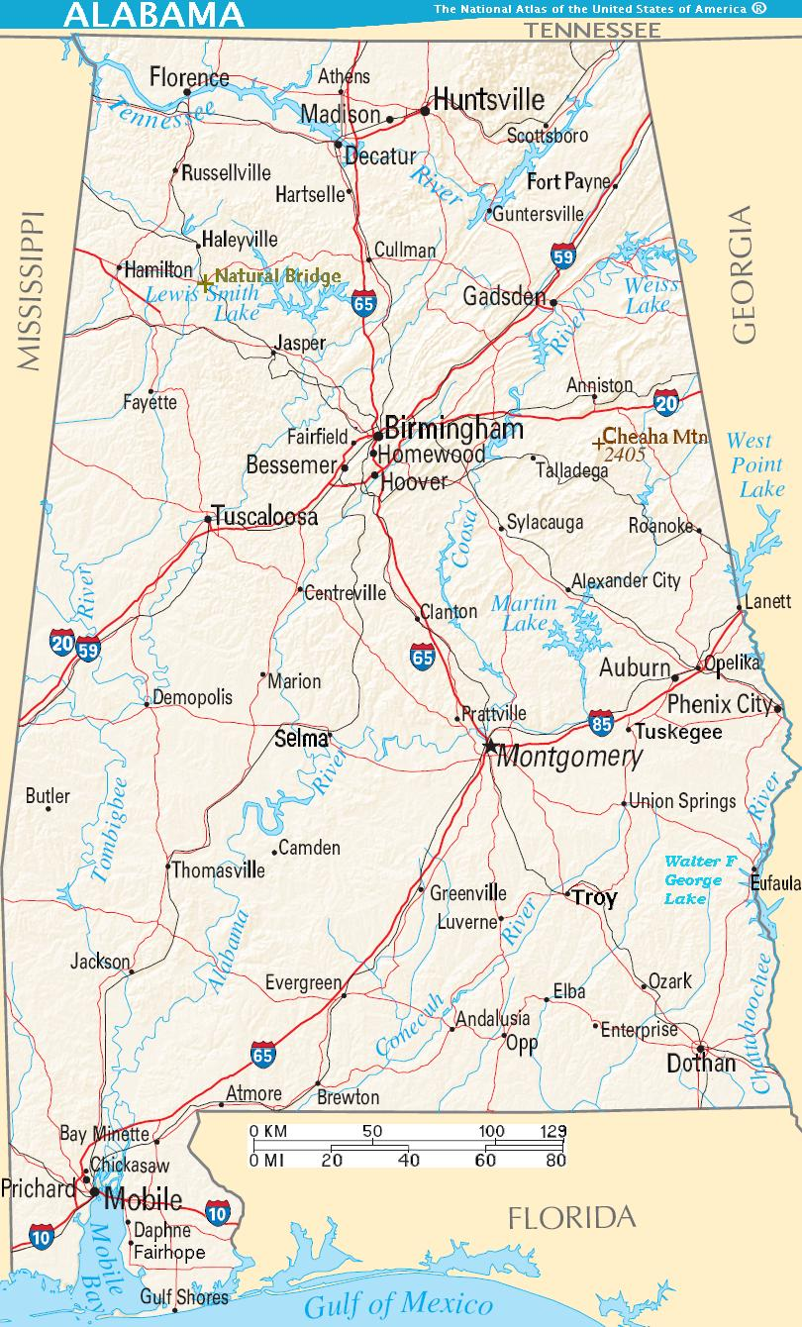

regisztráció
belépés
Kutyák a közelben
Talált kutya
Fajta: fajta
Nem: nem
Szín: szín
Méret: nagytestű
Chip szám: xyz
1. észlelés
GPS: x, y
Fotók:
Dátum: 2021.12.13
Észlelő: név
Leírás: asdffdadfasfd
2. észlelés
GPS: x, y
Fotók:
Dátum: 2021.12.13
Láttam egy kutyát!
Elvesztettem egy kutyát!
Elveszett kutya
Név: név
Fajta: fajta
Nem: nem
Szín: szín
Méret: nagytestű
Chip szám: xyz
Leírás: adfasfd
Fotók:
Tulajdonos
- telszám
- email
- fb
Elvesztés:
GPS: x, y
Dátum: 2021.12.13
1. észlelés
GPS: x, y
Fotók:
Dátum: 2021.12.13
Észlelő: név
Leírás: asdffdadfasfd
2. észlelés
GPS: x, y
Fotók:
Dátum: 2021.12.13
Észlelő: név
Leírás: asdffdadfasfd
Őt keresem
Meglett
This Photo by Unknown Author is licensed under CC BY-SA
Notes:
Kezdőlap: térképen a közelben keresett és elveszett kutyák kis ikonnal jelölve. Ikonra kattintva felugró kisablakban a kutya és az észlelések adatai. Térkép görgethető, zoomolható (google térkép?) Nyelvváltó ikon nyelvet vált. Bármelyik másik gombra kattintva belépés szükséges.
Megjegyzés: geolokáció szükséges.
Alap nyelv geolokáció alapján.

Slide 2
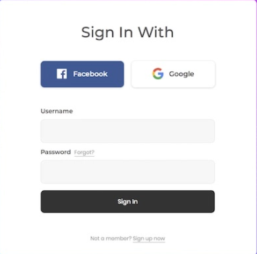
regisztráció
belépés
Kutyák a közelben
Láttam egy kutyát!
Elvesztettem egy kutyát!
This Photo by Unknown Author is licensed under CC BY-SA
Notes:
Belépés: jelszóval vagy fb/google azonosítóval

Slide 3
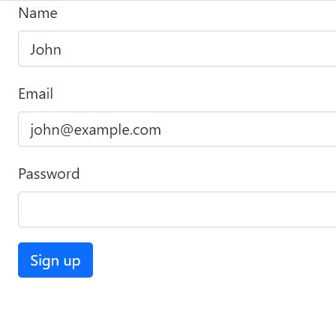
regisztráció
belépés
Kutyák a közelben
Láttam egy kutyát!
Elvesztettem egy kutyát!
This Photo by Unknown Author is licensed under CC BY-SA
Notes:
Regisztráció: név, email cím, jelszó (jelszó kétszer kellene, nem úgy, mint a képen)

Slide 4

Kutyakereső
Kutyáim
Kutyák a közelben
Talált kutya
Fajta: fajta
Nem: nem
Szín: szín
Méret: nagytestű
Chip szám: xyz
1. Észlelés (rögzítés dátum, észlelő)
GPS: x, y
Fotók:
Dátum: 2021.12.13
Leírás: asdffdadfasfd
2. Észlelés (rögzítés dátum, észlelő)
GPS: x, y
Fotók:
Dátum: 2021.12.13
Láttam egy kutyát!
Elvesztettem egy kutyát!
Elveszett kutya
Név: név
Fajta: fajta
Nem: nem
Szín: szín
Méret: nagytestű
Chip szám: xyz
Leírás: adfasfd
Fotók:
Tulajdonos
Elvesztés:
GPS: x, y
Dátum: 2021.12.13
1. észlelés
GPS: x, y
Fotók:
Dátum: 2021.12.13
Észlelő: név
Leírás: asdffdadfasfd
2. észlelés
GPS: x, y
Fotók:
Dátum: 2021.12.13
Észlelő: név
Leírás: asdffdadfasfd
Őt keresem
Meglett
This Photo by Unknown Author is licensed under CC BY-SA
Notes:
Belépés utáni kezdő oldal: Kutyakereső menü. Ugyanaz, mint belépés nélkül, de már működnek a gombok. Észlelőknek és a tulajdonosnak csak a nickje látszódik, kivéve:
Ha észlelő vagyok, látom a tulajdonos adatait.
Ha tulajdonos vagyok, látom az összes észlelő adatait.
Plusz menü: kutyáim, és profil.

Slide 5
Kutyakereső
Kutyáim
Fajta*:
Nem*:
Kutyák a közelben
Szín*:
Méret*:
Talált kutya
Fajta: fajta
Nem: nem
Szín: szín
Méret: nagytestű
Chip szám: xyz
1. észlelés
GPS: x, y
Fotók:
Dátum: 2021.12.13
Észlelő: név
Leírás: asdffdadfasfd
2. észlelés
GPS: x, y
Fotók:
Dátum: 2021.12.13
Láttam egy kutyát!
Elvesztettem egy kutyát!
Chip szám:
Cím*:
Elveszett kutya
Fajta: fajta
Nem: nem
Szín: szín
Méret: nagytestű
Chip szám: xyz
Leírás: adfasfd
Fotók:
Tulajdonos
- telszám
- email
- fb
Elvesztés:
GPS: x, y
Dátum: 2021.12.13
GPS:
1. észlelés
GPS: x, y
Fotók:
Dátum: 2021.12.13
Észlelő: név
Leírás: asdffdadfasfd
2. észlelés
GPS: x, y
Fotók:
Dátum: 2021.12.13
Észlelő: név
Leírás: asdffdadfasfd
Dátum*:
Idő*:
Leírás:
Őt keresem
Fotó feltöltés:
Meglett
Észlelő adatai:
This Photo by Unknown Author is licensed under CC BY-SA
Láttam
Nálam van
Notes:
Láttam egy kutyát gomb megnyomásával feljön a form: meg kell adni a kutya adatait (vonal fölött), és az észlelés adatait (vonal alatt). GPS-t (címet is lehet?) automatikusan geolokációból, dátumot és időt is, de minden szerkeszthető kézileg is. A *-gal jelölt kötelező.
Fajta, szín: kézzel beírható vagy listából választható
Nem: M/F/Na
Méret: kis/közepes/nagy
Cím: TODO (legyen külön város, utca, stb?) lehet helyette GPS koordináta is. TODO: hely megadásánál esetleg térkép legyen? TODO: GPS-hez rendelhető cím? Támogatja ezt a google api?
Láttam gomb -> rögzíti az észlelést
Nálam van -> rögzíti az észlelést, és jelöli, hogy az észlelő befogadta a kutyát. TODO: hogyan jelöljük ezt?

Slide 6
Kutyakereső
Kutyáim
Fajta: goldi
Nem:
Kutyák a közelben
Szín:
Méret:
Talált kutya
Fajta: fajta
Nem: nem
Szín: szín
Méret: nagytestű
Chip szám: xyz
1. észlelés
GPS: x, y
Fotók:
Dátum: 2021.12.13
Észlelő: név
Leírás: asdffdadfasfd
2. észlelés
GPS: x, y
Fotók:
Dátum: 2021.12.13
Láttam egy kutyát!
Elvesztettem egy kutyát!
Chip szám:
Cím: xyz
GPS: xyz
Dátum: xyz Idő: xyz Fotó:
Elveszett kutya
Fajta: fajta
Nem: nem
Szín: szín
Méret: nagytestű
Chip szám: xyz
Leírás: adfasfd
Fotók:
Tulajdonos
- telszám
- email
- fb
Elvesztés:
GPS: x, y
Dátum: 2021.12.13
1. észlelés
GPS: x, y
Fotók:
Dátum: 2021.12.13
Észlelő: név
Leírás: asdffdadfasfd
2. észlelés
GPS: x, y
Fotók:
Dátum: 2021.12.13
Észlelő: név
Leírás: asdffdadfasfd
Cím:
Őt keresem
GPS:
Dátum:
Idő:
Leírás:
Meglett
Fotó feltöltés:
This Photo by Unknown Author is licensed under CC BY-SA
Észlelő adatai:
Láttam
Nálam van
Elhelyezve
Notes:
Ha már meglévő észlelésnél (vagy elvesztésnél) plusz gombra kattintunk, hozzáadhatunk egy új észlelést, és módosíthatjuk a kutya adatait (pl. egy későbbi észlelő le tudja olvasni a chipet, vagy meg tudja állapítani a fajtát). Minden más ugyanúgy, mint az első észlelésnél. Észlelő adatai jöhetnek profilból, ha vannak, de szerkeszthető is. Email cím/telszám/fb közül legalább egynek kell lenni. Ha „Láttam” gomb helyett a „Nálam van” gombra kattint a felhasználó, azzal azt jelzi, hogy ideiglenesen befogadta a kutyát, nála keresheti a gazda. Ha az „Elhelyezve” gombot nyomja a felhasználó, azzal azt jelzi, hogy a kutyának meglett a tulajdonosan, vagy örökbe lett fogadva, vagy menhelyre került. Ezután a kutya nem jelenik meg a térképen.
TODO: lehessen módosítani a már felvitt észlelést is utólag?
TODO: valami normális elrendezés kéne, ez így gagyi
TODO: lehessen csak hozzászólni, leírás mező, a többi nélkül? az

Slide 7
Kutyakereső
Kutyáim
Fajta: goldi
Nem:
Kutyák a közelben
Szín:
Méret:
Talált kutya
Fajta: fajta
Nem: nem
Szín: szín
Méret: nagytestű
Chip szám: xyz
1. észlelés
GPS: x, y
Fotók:
Dátum: 2021.12.13
Észlelő: név
Leírás: asdffdadfasfd
2. észlelés
GPS: x, y
Fotók:
Dátum: 2021.12.13
Láttam egy kutyát!
Elvesztettem egy kutyát!
Chip szám:
Cím: xyz
GPS: xyz
Dátum: xyz Idő: xyz Fotó:
Elveszett kutya
Fajta: fajta
Nem: nem
Szín: szín
Méret: nagytestű
Chip szám: xyz
Leírás: adfasfd
Fotók:
Tulajdonos
- telszám
- email
- fb
Elvesztés:
GPS: x, y
Dátum: 2021.12.13
1. észlelés
GPS: x, y
Fotók:
Dátum: 2021.12.13
Észlelő: név
Leírás: asdffdadfasfd
2. észlelés
GPS: x, y
Fotók:
Dátum: 2021.12.13
Észlelő: név
Leírás: asdffdadfasfd
Kutya:
Tulajdonos: ________
- telszám: _________
- email: _______
- fb: _________
Elvesztés:
GPS: x, y
Dátum: 2021.12.13
Őt keresem
Meglett
This Photo by Unknown Author is licensed under CC BY-SA
Elvesztettem
Notes:
Ha már meglévő észlelésnél „Őt keresem” gombra kattintunk, jelezhetjük, hogy mi vagyunk a gazdái a kutyának, és keressük, megadva adatainkat, így az esetleges észlelők fel tudják venni a kapcsolatot velünk. Ugyanazokat az adatokat kell megadni, mint normál elvesztéskor. A tulajdonos és a kutya adatai jöhetnek a profilból, ha vannak, de szerkeszthetőek is. Tulajdonosnál email cím/telszám/fb közül legalább egy kell.
Ezután:
1. A kutya úgy jelenik meg, mint a normál elveszett kutya, az észlelési adatokkal
2. láthatóvá válnak (csak nekünk) az észlelők kapcsolattartási adatai, ha rákattintunk az észlelőre.

Slide 8
Kutyakereső
Kutyáim
Fajta: goldi
Nem:
Kutyák a közelben
Szín:
Méret:
Talált kutya
Fajta: fajta
Nem: nem
Szín: szín
Méret: nagytestű
Chip szám: xyz
1. észlelés
GPS: x, y
Fotók:
Dátum: 2021.12.13
Észlelő: név
Leírás: asdffdadfasfd
2. észlelés
GPS: x, y
Fotók:
Dátum: 2021.12.13
Láttam egy kutyát!
Elvesztettem egy kutyát!
Chip szám:
Fotó:
Elveszett kutya
Fajta: fajta
Nem: nem
Szín: szín
Méret: nagytestű
Chip szám: xyz
Leírás: adfasfd
Fotók:
Tulajdonos
- telszám
- email
- fb
Elvesztés:
GPS: x, y
Dátum: 2021.12.13
1. észlelés
GPS: x, y
Fotók:
Dátum: 2021.12.13
Észlelő: név
Leírás: asdffdadfasfd
2. észlelés
GPS: x, y
Fotók:
Dátum: 2021.12.13
Észlelő: név
Leírás: asdffdadfasfd
Tulajdonos: ________
- telszám: _________
- email: _______
- fb: _________
Elvesztés:
GPS: x, y
Dátum: 2021.12.13
Őt keresem
Meglett
This Photo by Unknown Author is licensed under CC BY-SA
Elvesztettem
Notes:
„Elvesztettem egy kutyát gomb”: kutya elvesztését jelentjük. Ugyanaz, mint az előző oldalon.

Slide 9
Kutyakereső
Kutyáim
Fajta: goldi
Nem:
Kutyák a közelben
Szín:
Méret:
Talált kutya
Fajta: fajta
Nem: nem
Szín: szín
Méret: nagytestű
Chip szám: xyz
1. észlelés
GPS: x, y
Fotók:
Dátum: 2021.12.13
Észlelő: név
Leírás: asdffdadfasfd
2. észlelés
GPS: x, y
Fotók:
Dátum: 2021.12.13
Láttam egy kutyát!
Elvesztettem egy kutyát!
Chip szám:
Elveszett kutya
Fajta: fajta
Nem: nem
Szín: szín
Méret: nagytestű
Chip szám: xyz
Leírás: adfasfd
Fotók:
Tulajdonos
- telszám
- email
- fb
Elvesztés:
GPS: x, y
Dátum: 2021.12.13
Fotó:
Leírás: ____________
1. észlelés
GPS: x, y
Fotók:
Dátum: 2021.12.13
Észlelő: név
Leírás: asdffdadfasfd
2. észlelés
GPS: x, y
Fotók:
Dátum: 2021.12.13
Észlelő: név
Leírás: asdffdadfasfd
Megtalálás dátuma: 2021.12.13
Őt keresem
Meglett
This Photo by Unknown Author is licensed under CC BY-SA
Elvesztettem
Notes:
Már elveszett kutyánál a „Meglett” gombra kattintva azt jelzi a gazda, hogy meglett a kutyusa. Ezután a kutya nem jelenik meg a térképen, mint elveszett kutya.

Slide 10

Kutyakereső
Kutyáim
Nina
Buksi
Notes:
A menüben a „Kutyáim” gombra kattintva jelenik meg a Kutyaválasztó. Ha csak egy kutya van, akkor rögtön Kutya oldala. + gombbal új kutya. Kutyára kattintva Kutya oldala. Ha nincs még kutya, üres oldal.

Slide 11
Kutyakereső
Kutyáim
Új kutya
Fajta*: goldi
Nem*:
Szín*:
Nina
Buksi
Méret*:
Chip szám*:
Fotó:
Leírás: ____________
Születési hely, idő: ________________
Szülei: ________________
Gazdához kerülési dátum: ________________
Ismert betegségek: ________________
Tenyésztő, előző tulaj: ________________
Mentés
Mégse
Notes:
A + gombbal új kutya form jön fel. *-os kötelező, de pl chip szám lehet „Még nincs”, születési hely/időnél: „Nem ismert”, Tenyésztő/előző tulaj lehet „Talált” v. „Örökbe fogadott”

Slide 12
Kutyakereső
Kutyáim
Nina
Új bejegyzés
Új emlékeztető
Idővonal
Emlékeztetők
2021.05.23: [Séta] Csatárhegyen voltunk… (Szerkesztés, törlés)
2021.04.23: [orvos] Veszettség elleni oltást kapott… (Szerkesztés, törlés)
Profil
2021.04.20: [kozmetikus] Veszettség elleni oltást kapott… (Szerkesztés, törlés)
Album
Notes:
Kutya oldal, alapból az események menü aktív. Események: lista a bejegyzésekről. „Szerkesztés” linkre kattintva a bejegyzés formja jelenik meg, „Töröl” linkre törli (megerősítő form után). Az „Új bejegyzés” gombra kattintva új bejegyzés formja jelenik meg. …-ra kattintva lenyílik a bejegyzés teljes szövege

Slide 13
Kutyakereső
Kutyáim
Nina
Új bejegyzés
Új emlékeztető
Idővonal
Emlékeztetők
2021.05.23: [Séta] Csatárhegyen voltunk… (Szerkesztés, törlés)
Profil
Sétáltunk egy nagyon jót a Csatár hegyen és milyen jól éreztük magunkat.
Fotókat is csináltunk:
Album
2021.04.23: [orvos] Veszettség elleni oltást kapott… (Szerkesztés, törlés)
2021.04.20: [kozmetikus] Veszettség elleni oltást kapott… (Szerkesztés, törlés)
Notes:
Ilyen, ha lenyílik a teljes szöveg/fotók. …-ra kattintva visszacsukódik

Slide 14
Kutyakereső
Kutyáim
Új bejegyzés
Nina
Új bejegyzés
Új emlékeztető
Idővonal
Dátum*: _______
2021.05.23: [Séta] Csatárhegyen voltunk… (Szerkesztés, törlés)
Emlékeztetők
Típus*: séta/orvos/kozmetikus/gyógyszer/egyéb
2021.04.23: [orvos] Veszettség elleni oltást kapott… (Szerkesztés, törlés)
Profil
Költség: _______
2021.04.20: [kozmetikus] Veszettség elleni oltást kapott… (Szerkesztés, törlés)
Album
Leírás: _______
Emlékeztető:
Emlékeztető szöveg: _______
Emlékeztető dátum: _______
Ismétlődés: szövegesen
Ismétlődés szerkesztése
Mentés
Mégse
Notes:
Új bejegyzés létrehozása. Emlékeztetőt lenyílik, ha a gombra kattintunk beállítani. Ismétlődés szövegesen leírva, pl. „Nincs” vagy „Minden hónap elsején” vagy ilyesmi.
„Ismétlődés szerkesztése” gombra kttintva külön modális form (következő oldal)

Slide 15
Kutyakereső
Kutyáim
Új bejegyzés
Nina
Új bejegyzés
Új emlékeztető
Idővonal
Dátum*: _______
Ismétlődés
2021.05.23: [Séta] Csatárhegyen voltunk… (Szerkesztés, törlés)
Típus*: séta/orvos/kozmetikus/gyógyszer/egyéb
Emlékeztetők
Dátum: 2021.05.23
Napi:
2021.04.23: [orvos] Veszettség elleni oltást kapott… (Szerkesztés, törlés)
Profil
Költség: _______
Heti:
2021.04.20: [kozmetikus] Veszettség elleni oltást kapott… (Szerkesztés, törlés)
Album
Leírás: _______
Havi:
Emlékeztető:
Évi:
Emlékeztető szöveg: _______
Ismétlődés
Emlékeztető dátum: _______
Mentés
Mégse
Mentés
Mégse
Notes:
Emlékeztető ismétlődésének beállítása. Kb mint Outlook calendarban.

Slide 16
Kutyakereső
Kutyáim
Nina
Profil
Fajta*: goldi
Nem*:
Események
Szín*:
Album
Méret*:
Chip szám*:
Fotó:
Leírás: ____________
Születési hely, idő: ________________
Szülei: ________________
Gazdához kerülési dátum: ________________
Ismert betegségek: ________________
Tenyésztő, előző tulaj: ________________
Mentés
Mégse
Notes:
Kutya menü

